Slide 1
Расширенное областное совещание методического объединения педагогов Самарской области, реализующих деятельность в сфере художественного творчества и воспитания детей средствами искусства (МО ХТ)
Карлинская Лариса Валериевна,
заведующий Областного центра развития художественного образования
ГБОУДОД ЦРТДЮ ЦСМ

Slide 2
Школьный этап
Большого всероссийского фестиваля
2021- 2022 учебный год
В каждой образовательной организации по направлениям региональной конкурсной программы пройдет
Большой фестиваль искусств

Slide 4
Платформа
Большой всероссийский фестиваль
Министерство просвещения ежегодно организует и проводит Большой всероссийский фестиваль детского и юношеского творчества, в том числе для детей с ограниченными возможностями здоровья (с международным участием).
Организационно-методическое и экспертное сопровождение Фестиваля осуществляет федеральное государственное бюджетное учреждение культуры «Всероссийский центр развития художественного творчества и гуманитарных технологий».
Региональный оператор фестиваля – областной центр художественного образования ГБОУДО ЦРТДЮ ЦСМ
Адрес платформы: https://grandfestival.vcht.center/

Slide 5
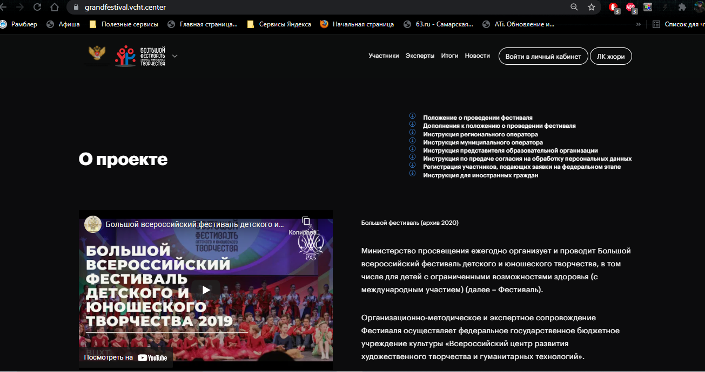

Slide 6
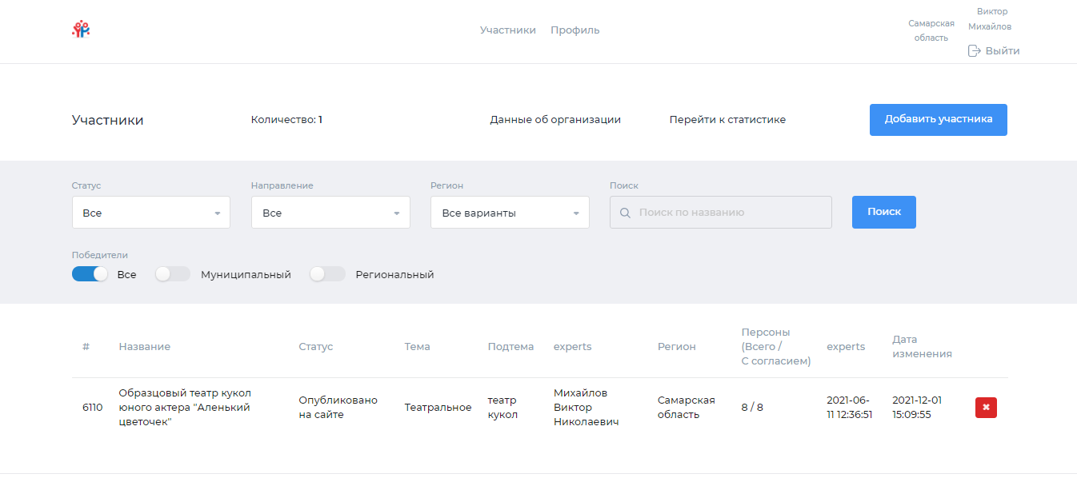

Slide 7
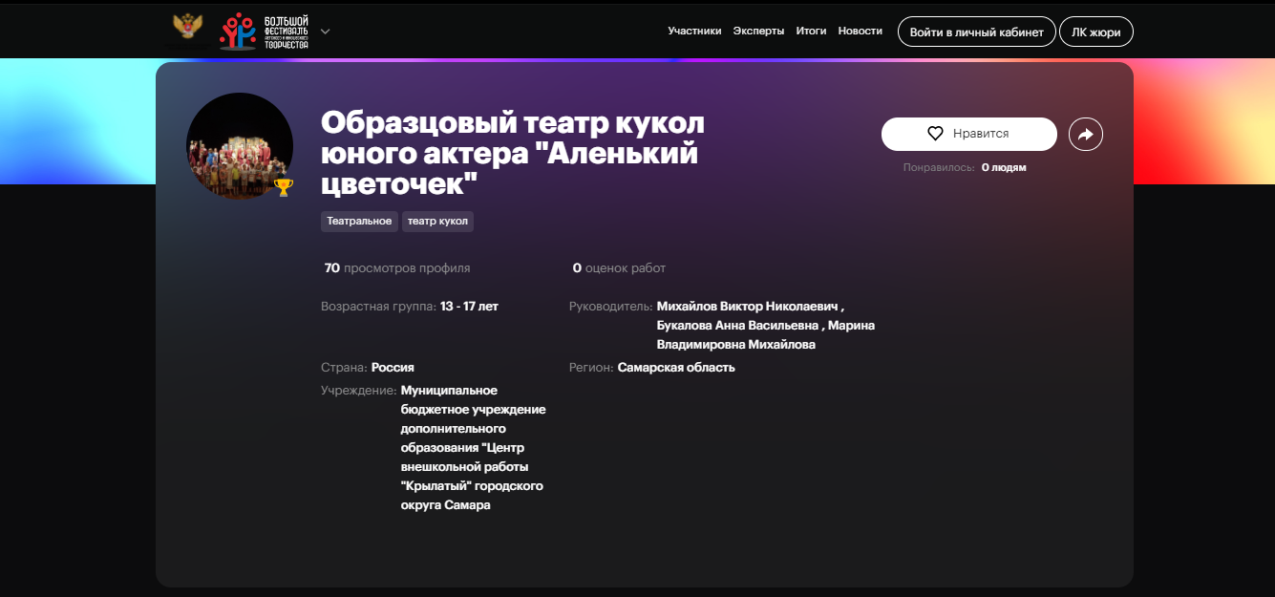

Slide 8
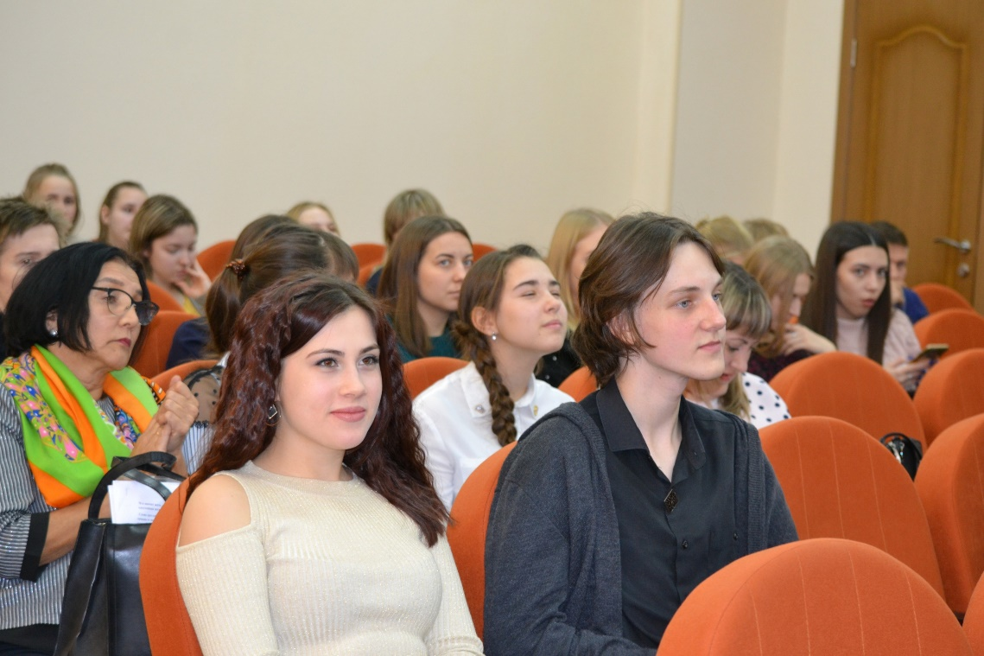
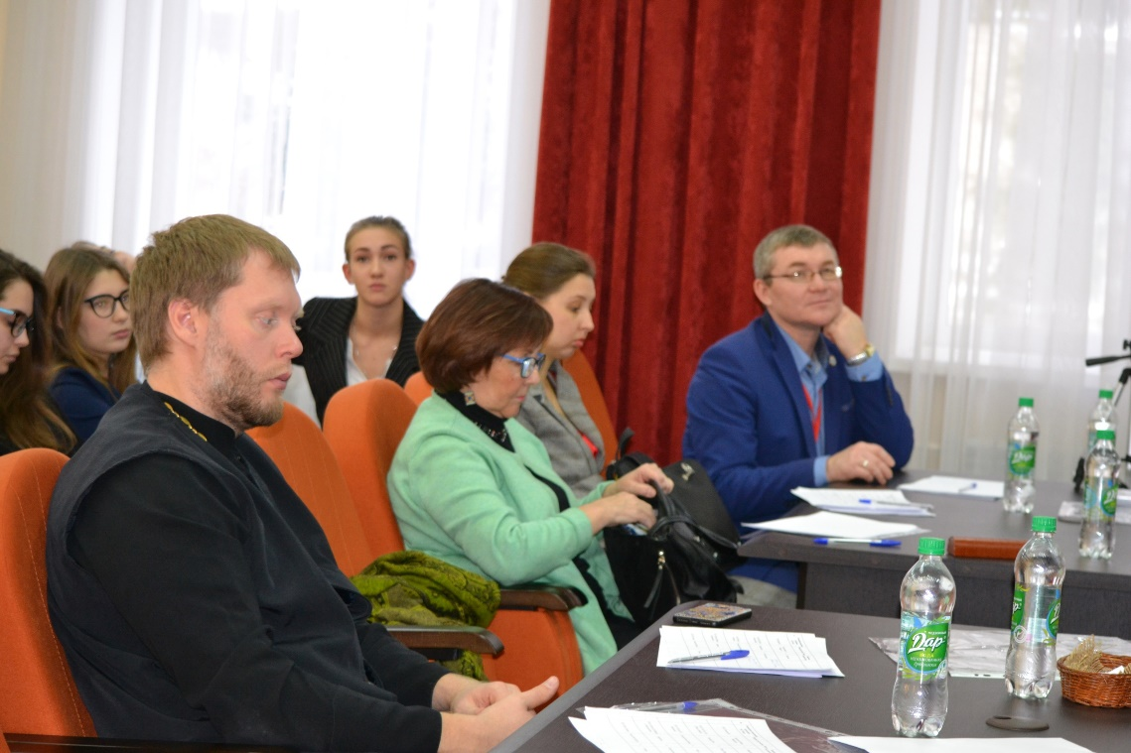
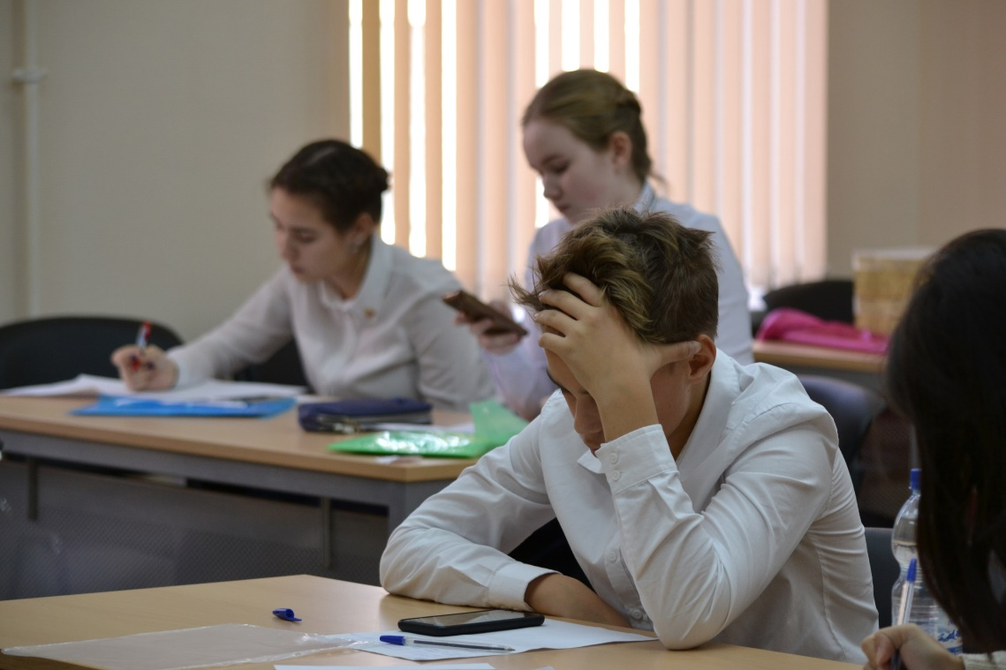
Областной конкурс
Ораторского искусства
«Мастер слова»

Slide 9
Номинации:
компьютерная графика и дизайн
игровая индустрия
технический дизайн

Slide 10
Работа призёра
Большого всероссийского фестиваля
Мхитарян Снежана, 13 лет
СП СЮТ ГБОУ СОШ №2 "ОЦ"
с.Кинель-Черкассы

Slide 11
создание организационных, методических условий повышения качества, доступности и конкурентоспособности организаций сферы художественного творчества и воспитания детей средствами искусства
Цель работы МО ХТ

Slide 12
Задачи работы МО ХТ
организация повышения квалификации педагогических кадров путем проведения мастер-классов, открытых занятий, творческих мастерских и др. изучение и распространение нормативно-правовой, концептуальной и учебно-методической документации по направлению деятельности выявление «общего поля» профессиональных проблем, подготовка и содействие реализации предложений по их решению информационно-методическое взаимообогащение в ходе проведения семинаров, презентаций инновационного педагогического опыта, конференций и других форм профессионального общения членов методического объединения обобщение и трансляция передового опыта по наиболее актуальным проблемам посредством проведения семинаров, презентаций инновационного педагогического опыта, конференций и других форм профессионального общения членов методического объединения изучение, отработка и внедрение лучших традиционных и новых технологий и моделей по направлению деятельности в образовательных организациях Самарской области выявление профессиональных дефицитов и барьеров, препятствующих решению задач обновления содержания и технологий социально-педагогической деятельности подготовка и содействие реализации предложений по их решению

Slide 13
РМЦ
ОМЭС
Организационный совет МО ХТ
Структура МО ХТ
Отделения МО по видам ХТ
Окружные МО ХТ
МО образовательных организаций

Slide 14
Мониторинг деятельности образовательных организаций и организаций, осуществляющих образование Самарской области в сфере художественного творчества и эстетического воспитания
Распоряжение Министерства образования и науки Самарской области
№ 403-р от 14.05.2020

